Slide 1
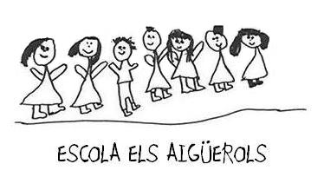
MARE NOSTRUM
REUNIÓ D’INICI DE CURS
2018-2019
5èA

Slide 2
INFORMACIONS

Slide 3
MESTRES QUE ENTREN A L’AULA
Sylvia Blázquez MESTRA TUTORA
Mari Carmen VETLLADORA
Elena Castrillo FISIOTERAPEUTA
Sandra Brossa ESPECIALISTA DE MÚSICA
Patrícia Padilla ESPECIALISTA D’ANGLÈS
Clàudia Clavel ESPECIALISTA D’EDUCACIÓ FÍSICA
David García
Iván Planelles
MESTRE DE REFORÇ I TUTOR DE 6è A
MESTRE DE REFORÇ I TUTOR DE 3r
Dora Martínez
Olaya Galvez
    Anaïs Perulero
Lluc Forn
Marta Baqué
ESPAIS D’INVESTIGACIÓ

Slide 4
ESPECIALISTES EXTERNES A L’AULA
ELIA VIDAL Psicopedagoga de l’EAP
(Equip d’Assessorament Psicopedagògic)
ANNA M. FERRER Logopeda
MªCARMEN VILELA Vetlladora
ELENA CASTRILLO Fisioterapeuta
FELI FERNÁNDEZ
SILVIA TORRES
JENNYFER DURAN
Monitores de menjador

Slide 5
NORMES DEL CENTRE
PUNTUALITAT
PORTAR PARAIGÜES EL DIA DE PLUJA
MEDICAMENTS AMB AUTORITZACIONS
VISITES MÈDIQUES FORA DE L’HORARI ESCOLAR
ELS INFANTS MARXEN SOLS
ELS POLLS A CASA
ROBA AMB BETA
ESMORZAR SALUDABLE I ECOLÒGIC
(Divendres fruita)
BATA O ROBA PER EMBRUTAR-NOS
INVITACIONS D’ANIVERSARIS AMB DISCRECIÓ

Slide 6
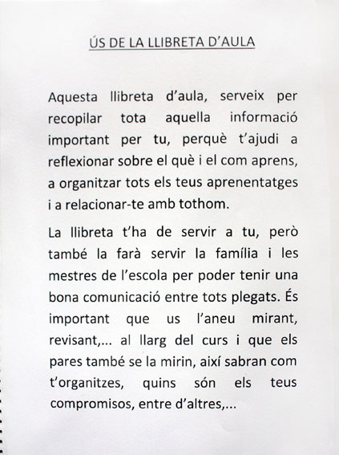
INFORMES, ÀLBUMS I ENTREVISTES
Al llarg del curs escolar, es lliuraran tres informes a les famílies, coincidint amb les vacances escolars.
De la mateixa manera, les feines que realitzin els nens i nenes a l’aula es recolliran en una llibreta que anirà i tornarà a casa, per tal que la pugueu anar seguint.
La tutora convocarà a les famílies per fer, com a mínim, una entrevista durant el curs escolar.
DIA D’ENTREVISTA
Dilluns de 12:30 a 14:00h

Slide 7
SORTIDES I COLÒNIES
DIA | LLOC | HORA
26 de setembre | Empúries | Tot el dia
24 gener | Teatre La Sala (Sabadell) | Mig dia (matí)
28 maig | Motnseny (pic-nic científic amb el Marc Boada) | Tot el dia
4 i 5 d’abril | Colònies: Casa Mas Gircós (Garrotxa) | Dos dies
Al llarg del curs | Sortides per l’entorn de Santa Perpètua | Mig dia

Slide 8
ORGANITZACIÓ DEL TEMPS A L’AULA
 | DILLUNS | DIMARTS | DIMECRES | DIJOUS | DIVENDRES
9.00 –09.30 | PLA SETMANAL | LECTURA | LECTURA | LECTURA | LECTURA
9.30 – 10.30 | PROJECTE | PROJECTE (Suport David) | PROJECTE | ENGLISH | PROJECTE
10.30 – 11.00 | JOC LLIURE | JOC LLIURE | JOC LLIURE | JOC LLIURE | JOC LLIURE
11.00 – 12.30 | PROJECTE | MÚSICA | PROJECTE | EDUCACIÓ FÍSICA | PROJECTE (Suport David)
12.30 – 15:00
16.00-16.30 | ENGLISH | PROJECTE (Suport Xavi/Iván) | PROJECTE | ESPAIS | ESPAI DE COMUNICACIÓ

Slide 9
REPTES QUE ENS PROPOSEM

Slide 10
CONVIVÈNCIA
Afavorir un ambient que fomenti els valors de respecte i d’acceptació als altres.
Continuar potenciant l’acceptació d’idees, tant de les pròpies com les dels altres, com a eina per a arribar a acords comuns.
Mantenir i potenciar la curiositat per fer-se preguntes i per indagar sobre el món que ens envolta.
Crear i potenciar una actitud positiva del grup davant dels aprenentatges i davant les situacions de conflicte que es puguin produir.

Slide 11
DE LA MESTRA
Fomentar un ambient de confiança per poder conèixer-nos en tots els àmbits, tant intel·lectual com personal.
Mantenir la cohesió de grup, fomentant treballs en col·laboració de tot el grup, així com donar valor i fer donar valor a totes les personalitats que hi conviuen.
Respectar els diferents ritmes d’aprenentatge i les diferents maneres d’aprendre, facilitant diferents llenguatges com a eina de comunicació amb els altres.
Continuar fomentant el diàleg i la conversa com a eina per comunicar-nos, crear i intercanviar coneixement entre persones.
Donar estratègies per tal de consolidar la lectura i l’escriptura, així com el càlcul matemàtic.
Acceptar les dificultats com a repte d’aprenentatge.

Slide 12
DELS INFANTS
Fomentar l’acceptació de l’error com a oportunitat d’aprenentatge.
Aplicar estratègies per esdevenir persones autònomes.
Mantenir una actitud d’escolta activa i de respecte davant les opinions de les persones que integren el grup.
Mostrar interès i desig per la participació a la vida de l’aula.
Gestionar i controlar les emocions, sentiments i impulsivitat per a anar creant una imatge positiva d'un mateix i dels demés.
Mostrar-se crític davant de situacions reals tot analitzant la informació que ens arriba a l’aula des de diverses fonts.

Slide 13

ASPECTES
PEDAGÒGICS

Slide 14
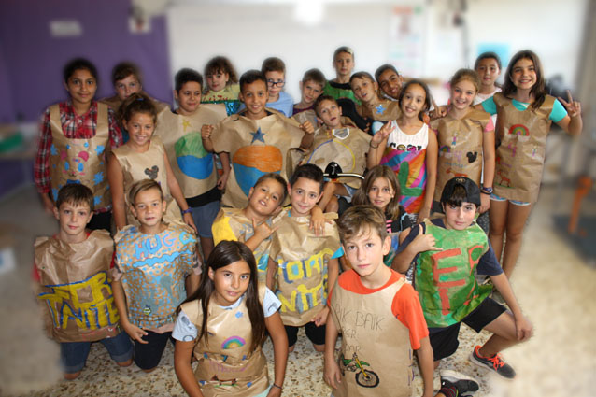
EL GRUP CLASSE
I LA VIDA A L’AULA
ES FONAMENTAL QUE TOT EL QUE FEM A L’AULA TINGUI SENTIT: LLEGIR, ESCRIURE, CALCULAR, ORIENTAR-SE, CONVERSAR, ENSENYAR, COMPARTIR, BUSCAR, EXPLICAR, EXPOSAR…
No busquem el què, sinó el com.
Posem la mirada en el procés.

Slide 15
PROJECTE D’AULA
SITUACIONS MATEMÀTIQUES
FOMENT DEL GUST PER LA LECTURA
CONVERSA
Acollida d’identitats
Transformació de la informació en coneixements
Interessos del grup

Slide 16
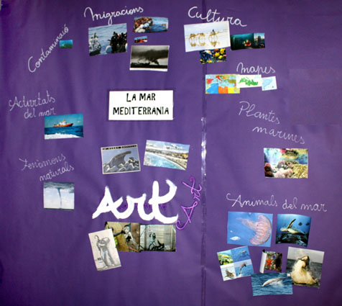
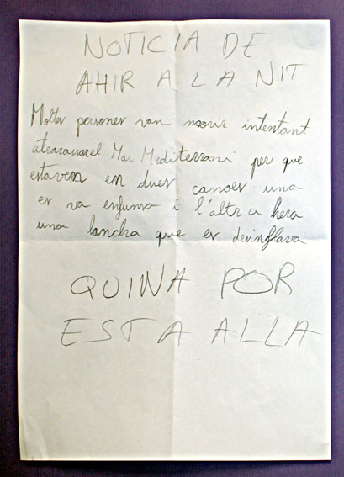
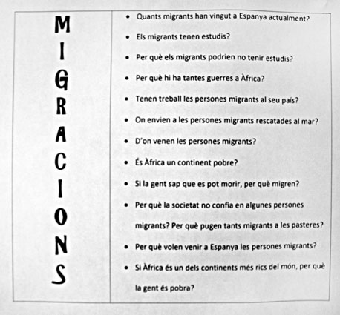
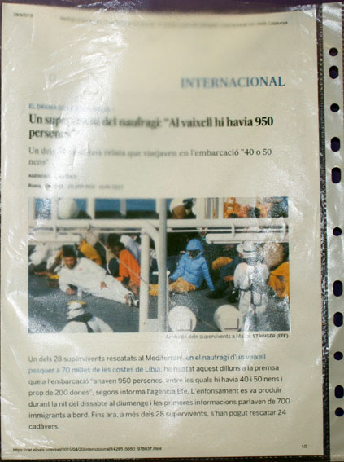
PROJECTE D’AULA
PROJECTE DEL NOM DE LA CLASSE:
  Moviments migratoris al llarg de la història i en l’actualitat.
  Com s’organitza el món i per què?
  Llenguatge artístic per provocar canvis socials.
  Volem fer un espai per fer street art.
També ens interessen els éssers vius del mar.
Volem saber com es van formar les illes.

Slide 17
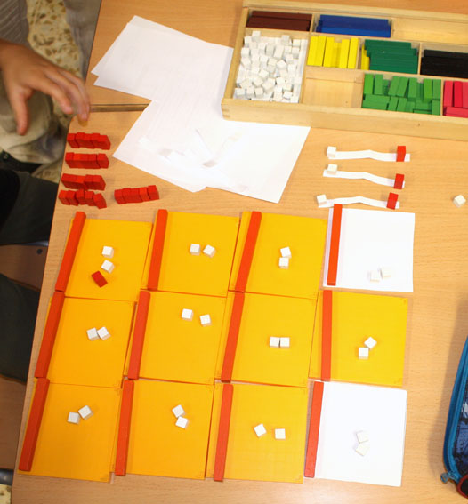
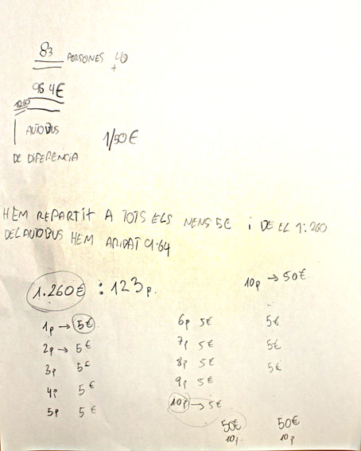
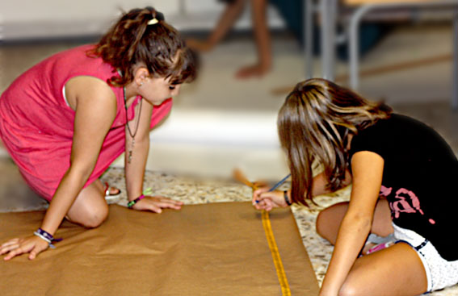
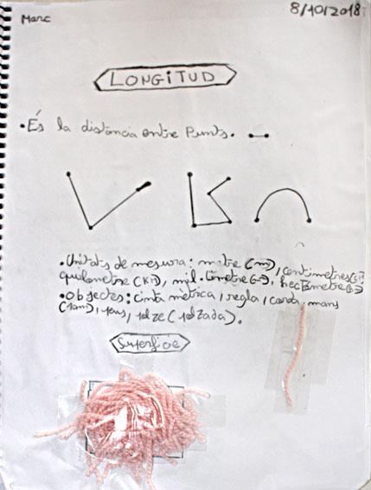
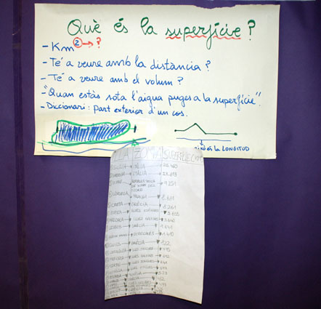
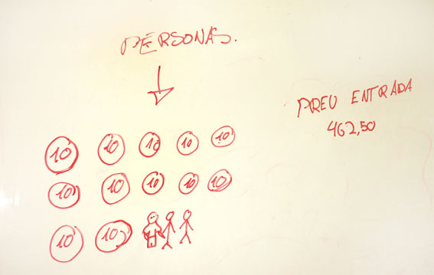

SITUACIONS MATEMÀTIQUES
Les matemàtiques com a llenguatge
per entendre el mon que ens envolta.

Slide 18
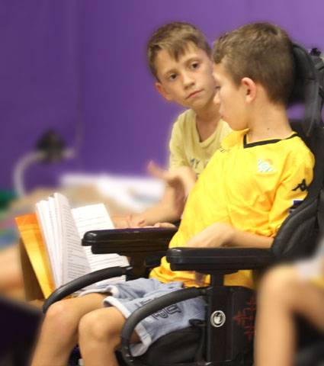
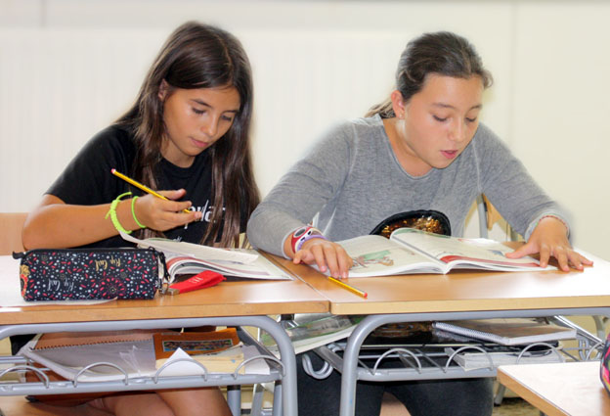
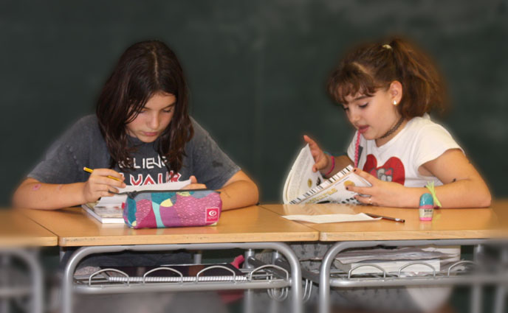
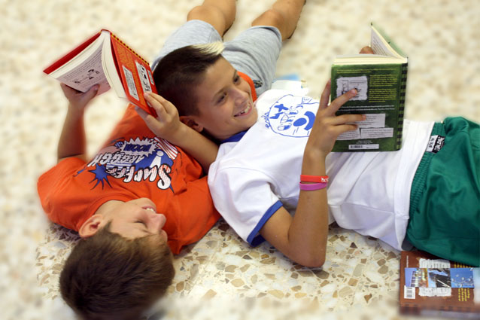
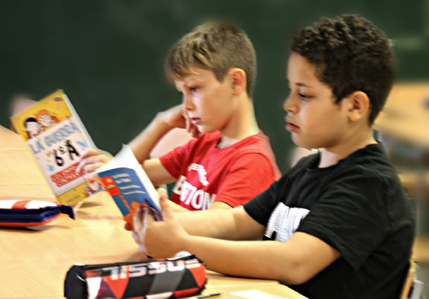
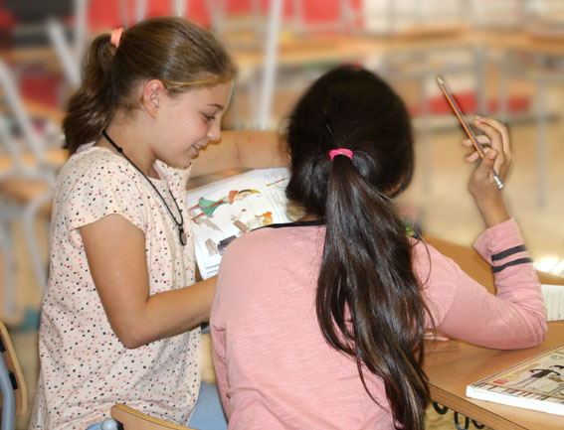
FOMENT DEL GUST PER LA LECTURA
Lectura individual.
Lectura per parelles.
Lectures col·lectives.
Tertúlies literàries.
L’adult com a referent de lectura.
Trobeu, com a pares i mares, el moment de lectura amb les vostres filles i fills.

Slide 19

QUÈ PODEM
FER A CASA?
Les famílies teniu un paper actiu en els processos d’aprenentatge dels infants.
EXPERTS
ACOMPANYANTS
REFERENTS

Slide 20
Els divendres portaran el llibre de préstec i alguna tasca que hauran de fer al llarg d’una setmana. És important afavorir l’autonomia dels infants, ajudant-los a organitzar el temps i l’espai per realitzar la tasca. Les tasques que es donen s’han treballat prèviament a l’aula, per tant la poden fer sols.
Compartiu amb els vostres fills i filles les experiències viscudes a l’aula a partir de la llibreta d’aula.
És important valorar el temps familiar, també com a temps cultural. Abans, l’únic espai cultural era l’escola, ara la cultura és a tot arreu: a la televisió, a Internet, als museus, als diaris, al carrer,... I això cal aprofitar-ho.
Mireu el bloc. És important saber què passa a l’aula dels nostres fills i filles per poder col·laborar i donar suport des de casa: ajudant en la recerca d’informació i assessorant en determinats temes com a “experts”, per donar seguretat als fills en les converses, continuant el treball que es fa a l’aula, veient les notícies i comentant-les, ajudant i fent que es deixin ajudar a resoldre determinades situacions, etc.

Slide 21
RECERCA D’INFORMACIÓ
Fer servir diferents fonts: experts, llibres, notícies, vídeos, imatges, Internet...
Acompanyeu o animeu als infants a anar a la Biblioteca.
Ajudar l’infant a llegir i a cercar les paraules clau.
Ajudar-lo a subratllar aquestes paraules clau.
Ajudar-lo a elaborar un petit text amb les seves paraules.

